Slide 1
LA SANTÉ GLOBALE à LA RETRAITE: le temps des choix éclairés! 15 février 2023
Jean Drouin M.D.

Slide 2
Divulgation de conflits d’intérêt potentiels du présentateur
Enseignant : Jean Drouin, MD
Relations avec des intérêts commerciaux :
Subventions/soutien à la recherche : Étude Phase 1V, Cie Acerus.
Bureau des conférenciers/honoraires : Aspen,
Mylan, Lilly, Bayer, Abbott, Paladin, Merck,
Organon, Solvay, Acerus, Searchlight..

Slide 3
Jean Drouin M.D.
Diplôme Médecine, l’Université Laval, Québec (1973) MD et LMCC.
Professeur de clinique au département de Médecine Familiale, Université Laval, Québec.
Professeur chargé de cours à L’Université Laval, Québec, Pathologie humaine.1979-2013
Professeur chargé de cours à L’Université Laval, Québec, physiopathologie et pharmacothérapie en santé de la femme et de l’homme, Faculté de Pharmacie, 2010-
Chef de service Clinique de Planning familial du CHU de Québec ( CHUL) 2001- 2021
Pratique médicale en médecine privée, ménopause et andropause, Clinique Lacroix, Médecine privée, 2021-
Directeur Fondateur de la clinique d’Andropause de Québec.1999-
Pratique interdiciplinaire à la Clinique du genoux : Équilibre.2020-
Responsable du Colloque annuel en santé de l’homme, 2005-
Chroniqueur et vulgarisateur en santé dans les médias (Radio, TV) CKRL chronique hebdomadaire, 2017-
Responsable de formations et d’ateliers sur « La gestion du stress et la qualité de vie au travail. »
et sur « La préparation à la retraite en santé. » pour des programmes d’aide aux employés d’organismes publics, para-publics et privés à travers tout le Québec.
Conseiller médical et enseignement sur la médecine intégrative pour différents groupes de professionnels de la santé.
Conférencier sur la médecine intégrative en Santé au Québec (Université Laval) et à l’étranger.
Consultant à la rédaction de deux ouvrages pour Sélection du Readers Digest :
« Vaincre la douleur. » et « La médecine de la Nature. »
Conseiller expert dans plusieurs causes en comité de discipline de corporations professionnelles. (pharmacie, médecine.
Auteur du livre « Guérir sa vie. », Éditions Le Dauphin Blanc, 2006.
Auteur du livre « Vieillir en jeunesse. », Éditions Le Dauphin Blanc, 2008.
Auteur du livre « Le couple en pause. », Éditions Le Dauphin Blanc, 2013.
Co-auteur du livre « Les Exercices qui vous soignent. »,Tome I, II et III, Les éditions de l’Homme, 2011, 2014 et 2015.
Co-auteur du livre « Se mettre en forme avec la marche. », Les Éditions de L’Homme, 2018.
Co-auteur du livre « Des Gars dans les Plats » au compte de l’auteur, 2019.
Membre de l’Union des Artistes du Québec.
Formation en Médecine Chinoise : l’Acupuncture (1980)
Formation en médecine manuelle : l’Ostéopathie D.O. (1986)
Formation en médecine naturelle : l’Homéopathie (1990)
Révisé janv 2023.

Slide 4
PROGRAMME
Émergence des super vieux;
Santé globale et la retraite;
Il n’y a de permanent que le changement;
Vieillir en jeunesse;
Les nutriments antiâge;
Santé mentale et alimentation;
Nutrition;
Le stress;
Mouvement;
Environnement;
Spiritualité;
Vivre jusqu’à 100 ans;
Programme concret individualisé suivant la conscience.

Slide 5
Émergence des super vieux.
Jean Drouin M.D.

Slide 6
RECENCEMENT DE LA POPULATION Statistiques Canada
65 ans et +…………………………19%
15 ans et - ………………………….15%
Âge moyen : ……………………….41,9 ans

Slide 7
Portrait des générations statistiques canada, 2021
Génération grandiose: ……………………. 94 ans et +
Génération entre 2 guerres: ……………. 76 à 93 ans.
Baby Boomers : ………………………………. 56 à 75 ans (1946 - 1965)
Génération X : …………………………………. 41 à 55 ans (1966 – 1980)
Génération Y : (Milléniaux) …………....... 25 à 40 ans ( 1981 – 1996)
Génération Z …………………………………… 9 à 24 ans ( 1997 – 2012)
Génération Alpha : …………………………… 8 ans et - (2013 – 2021)
Chaque génération apporte ses changements
et influence sur la société.

Slide 8
En 2030…
1 canadien / 4 aura > 65 ans
Le Canada sera un pays super âgé
Nouvelle génération de vieux:
Expérimentés
Relativement en forme SAGESSE
Actifs

Slide 9
ÉTUDE LONGITUDINALE CANADIENNE SUR LE VIEILLISSEMENT (elcv)
2004 À 2033
50,000 CANADIENS
45-85 ANS
Retraite plus tôt au Nouveau-Brunswick que l’Alberta
5% retour au travail par manque d’argent.

Slide 10
solitude
Femmes 23% ( 45-64 ans) et 30% à 75 ans
Hommes 20%
Taux de mortalité: 25 à 50%

Slide 11
Place aux super vieux
Travaillant > 65 ans
Obtiennent des diplômes
Courent des marathons
Essoufflent même les plus jeunes

Slide 12
Le secret
Génétique
Manger sainement sans excès
Bouger régulièrement
Régime bas en sel
Régime bas en sucre
Régime bas en graisse
Activité régulière cardio vasculaire

Slide 13
L’image de déchéance …
de la personne âgée est du passé!

Slide 14
Et les supers vieux yannick Villedieu, décembre 2021
Étude université de Chicago:
> 80 ans, mémoire de 50-60 ans
Épaisseur du cortex cérébrale:
Perte de 0,6% vs 2,2%
Fonction cognitive: GIRUS CINGULAIRE ANTÉRIEUR:
Plus grand
Plus épais
Plus étendu
Ils ont trois fois plus d’interaction sociale.

Slide 15
Caractéristiques des supers vieux
Style actif ( oxygénation +++)
Poids santé
Ils se donnent des défis:
Prendre des cours
Casse-tête
Apprendre des langues
Papillons sociaux
Se permettre des petits plaisirs
ex: Jeanne Calment 122 ans (« Rire Porto et Chocolat »)

Slide 16
épigénétique
La génétique n’est pas fixe
Étude AGING 2021:
44 hommes de 50 à 72 ans
GROUPE CONTRÔLE: GROUPE PROGRAMME:

Slide 17
épigénétique
La génétique n’est pas fixe
Étude AGING 2021:
44 hommes de 50 à 72 ans
GROUPE CONTRÔLE:
sans modification d’habitude de vie
GROUPE PROGRAMME:
Végétaux
Activité physique: 30 min/jour
5 jours/sem
Gestion du stress
Sommeil: 7 h/nuit
Salive après 8 semaines
Mesure méthylation ADN
Baisse du score de presque 2 ans
Réf: AGING 2021; 13, 9419- 9432
Fitzaerald Kin& Coll

Slide 19
Ralentir le vieillissement biologique
Le vieillissement est plus grand facteur de risque de maladies chroniques:
Cancer
Neuro dégénérescence
Diabète
Maladie cardio vasculaire

Slide 20
Étude publiée dans le British Medical Journal 2021.
50 ans vit en moyenne 23 ans sans développement de maladie chronique, mais si:
Zéro Tabac
Poids normal
Actif
Mangent végétaux
Peu de viande
Peu d’aliments transformés
Alcool modérée
Augmentation de l’espérance de vie:
Femmes = 12 ans
Hommes= 8 ans

Slide 21
Art de vivre
1- NICKSEN (Pays Bas)
Et si ne rien faire vous faisait du bien sans éprouver de culpabilité:
10 à 15 min / jours
Faire le vide Énergie, créativité, système immunitaire
2- COORIE ( Écosse)
Entre paysages sauvages, grands espace et intimité de foyer de jardin =
contact avec la nature

Slide 23
Art de vivre
3- HYGGE ( Danemark)
Être avec des êtres chers et profiter du moment présent:
Accorder importance aux petites choses
Miser sur l’ambiance
Être au lieu de faire
ce n’est pas le prix de la bouteille de vin qui est important
Mais avec qui on la consomme.
Vivre d’avantage au moment présent
Se dorloter
Cultiver l’authenticité

Slide 24
Art de vivre
4- LAGOM (Suédois)
Bonheur et modération:
Décoration
Équilibre entre minimaliste et surcharge
Laisser tomber les objets inutiles
Beauté dans la simplicité.

Slide 25
5- Le ho'oponopono
Art de vivre
une pratique ancestrale hawaïenne
L’étrange histoire du Dr Hew Len, psychiatre hawaïen
1984- aile sécurité maximale:
Individus avec troubles mentaux
Passé criminel
Le personnel se sentait menacé et y allait en groupe.
Le Dr Len n’a jamais rencontré les patients ,
il travaillait à partir du dossier et photo avec la méthode ancestrale du Ho’oponopono
Le Hoʻoponopono est une tradition sociale et spirituelle de repentir et de réconciliation des anciens Hawaïens. Des coutumes identiques de thérapie familiale se retrouvent aussi dans toute la région de l'océan Pacifique.

Slide 26
Le ho'oponopono explications, bienfaits et pratique
« désolé, pardon, merci, je t’aime »
Je suis désolé ( nous sommes responsable)
Pardonne moi (véritable guérison)
Merci ( gratitude)
Je t’aime ( être heureux avec)

Slide 28
2 - Santé globale et la retraite

Slide 29
Concept de santé globale
8A8
PRÉVENTION
STRESS
ALIMENTATION
MOUVEMENT
ENVIRONNEMENT
Malaise
Symptôme
SPIRITUALITÉ
GÉNÉTIQUE
APPROCHE
MÉDICALE
SCIENTIFIQUE
MÉDECINE
INTÉGRÉE
INVESTIGATION ET TRAITEMENT
PROCESSUS DE GUÉRISON ET DE CROISSANCE

Slide 30
L’espérance de vie a continuer d’augmenter au Canada depuis 10 ans, mais l’augmentation a été ralentie par la crise des opioïdes qui a fait augmenter le nombre de décès par surdoses.
La Presse, 3 janvier 2020.

Slide 31
RETRAITÉS TÔT OU TARD: Programme vers liberté 75!
65 – 66 ans en 1976-80
60 ans en 1992
57 ans en 1997
59 ans en 2000
62 ans en 2010 (sur une base initiative et volontaire)
62.7 ans en 2014
65 en 2016
66,8 en 2018
Et si l’âge cible de la retraite passerait graduellement de 65 à 67 ans entre 2023 et 2029…

Slide 32
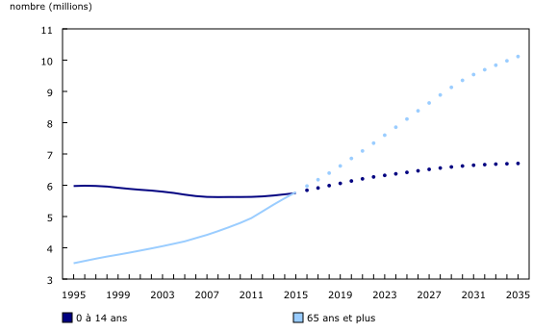
AU CANADA:
DONC, nous assisterons à une inversion de la pyramide des populations!
RÉFLEXION SUR LES CAISSES DE RETRAITE!

Slide 33
Le bonheur et l’argent….
Sondage Gallup: , 164 pays, 1,7 million de personnes, 2018
par Andrew T Jebb de l’Université Purdue, Indiana.
« Revenu annuels : Entre 60,000$ et 95,000$ plus susceptible d’atteindre le bonheur émotionnel et matériel. »

Slide 34
LE BONHEUR AU TRAVAIL...
Les travailleurs (es) syndiquées prennent leur retraite plus tôt.,
Sont-ils moins heureux que les travailleurs (es)
autonomes?

Slide 35
Prendre sa retraite pour travailler?
65-69 ans …………….20% travaillent encore.
> 70ans …………….6% travaillent encore.
C’est le double de la décennie précédente.
À lire: « Vivre pleinement sa retraite. » , Yves Maurais.
Conseils et stratégies pour rester actif sur le marcher du travail .

Slide 37
LA RETRAITE V/S LE TRAVAIL…
Le travail:
Sert à:
Définir l’identité;
Établir une routine quotidienne.
La retraite:
- C’est l’art de réaliser ces deux conditions.

Slide 38
DANGER À LA RETRAITE:
TDAH (peur du vide)
Ou
RIEN FAIRE

Slide 39
LA SANTÉ MENTALE:
… LA RETRAITE, QUI S’EN PRÉOCCUPE?
…CONSULTER UN PSYCHOLOGUE?
NÉCESSITÉ DE BIEN SE CONNAITRE….
Et s’inscrire dans un cheminement de conscience.

Slide 40
RETRAITE HEUREUSE: 4 facteurs:
La santé globale;
L’indépendance financière;
Les amis, la famille;
La passion de vivre.

Slide 41
LES BABY-BOOMERS….
….auront plus de temps,
mais,
est-ce que le compte de banque suivra?

Slide 42
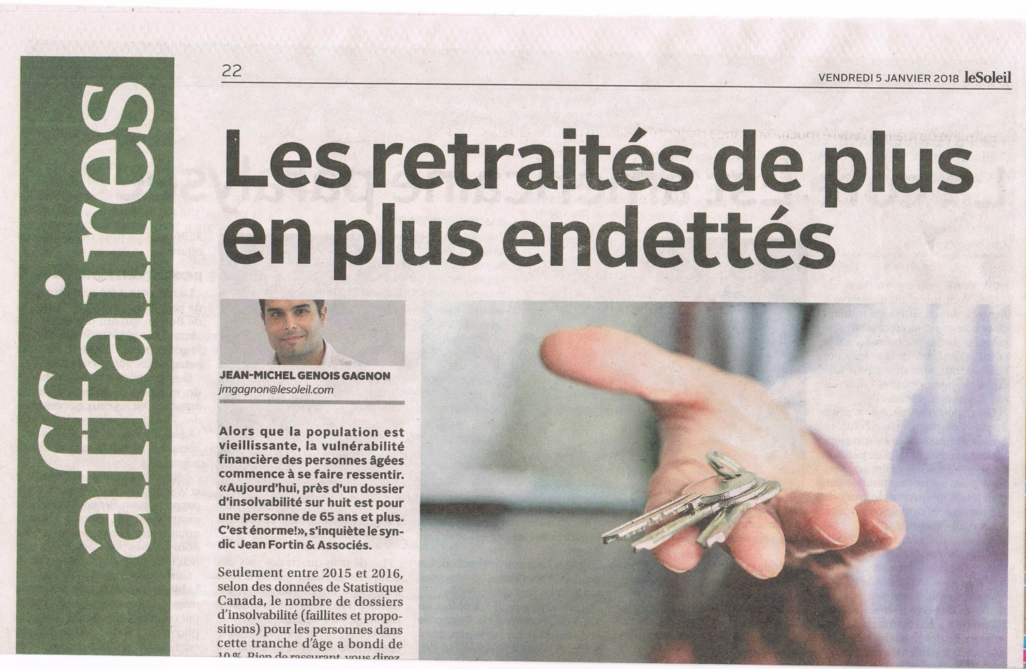

Slide 43
Influence évolution du monde:
La pandémie - la guerre - l’inflation
=
modifie les valeurs et la gestion des portes-feuilles.

Slide 44
CONSOMMATION 3 catégories d’acheteurs…
Les bons vivants;
Les rigoureux;
Les inquiets.
Selon Print Measurment Bureau

Slide 45
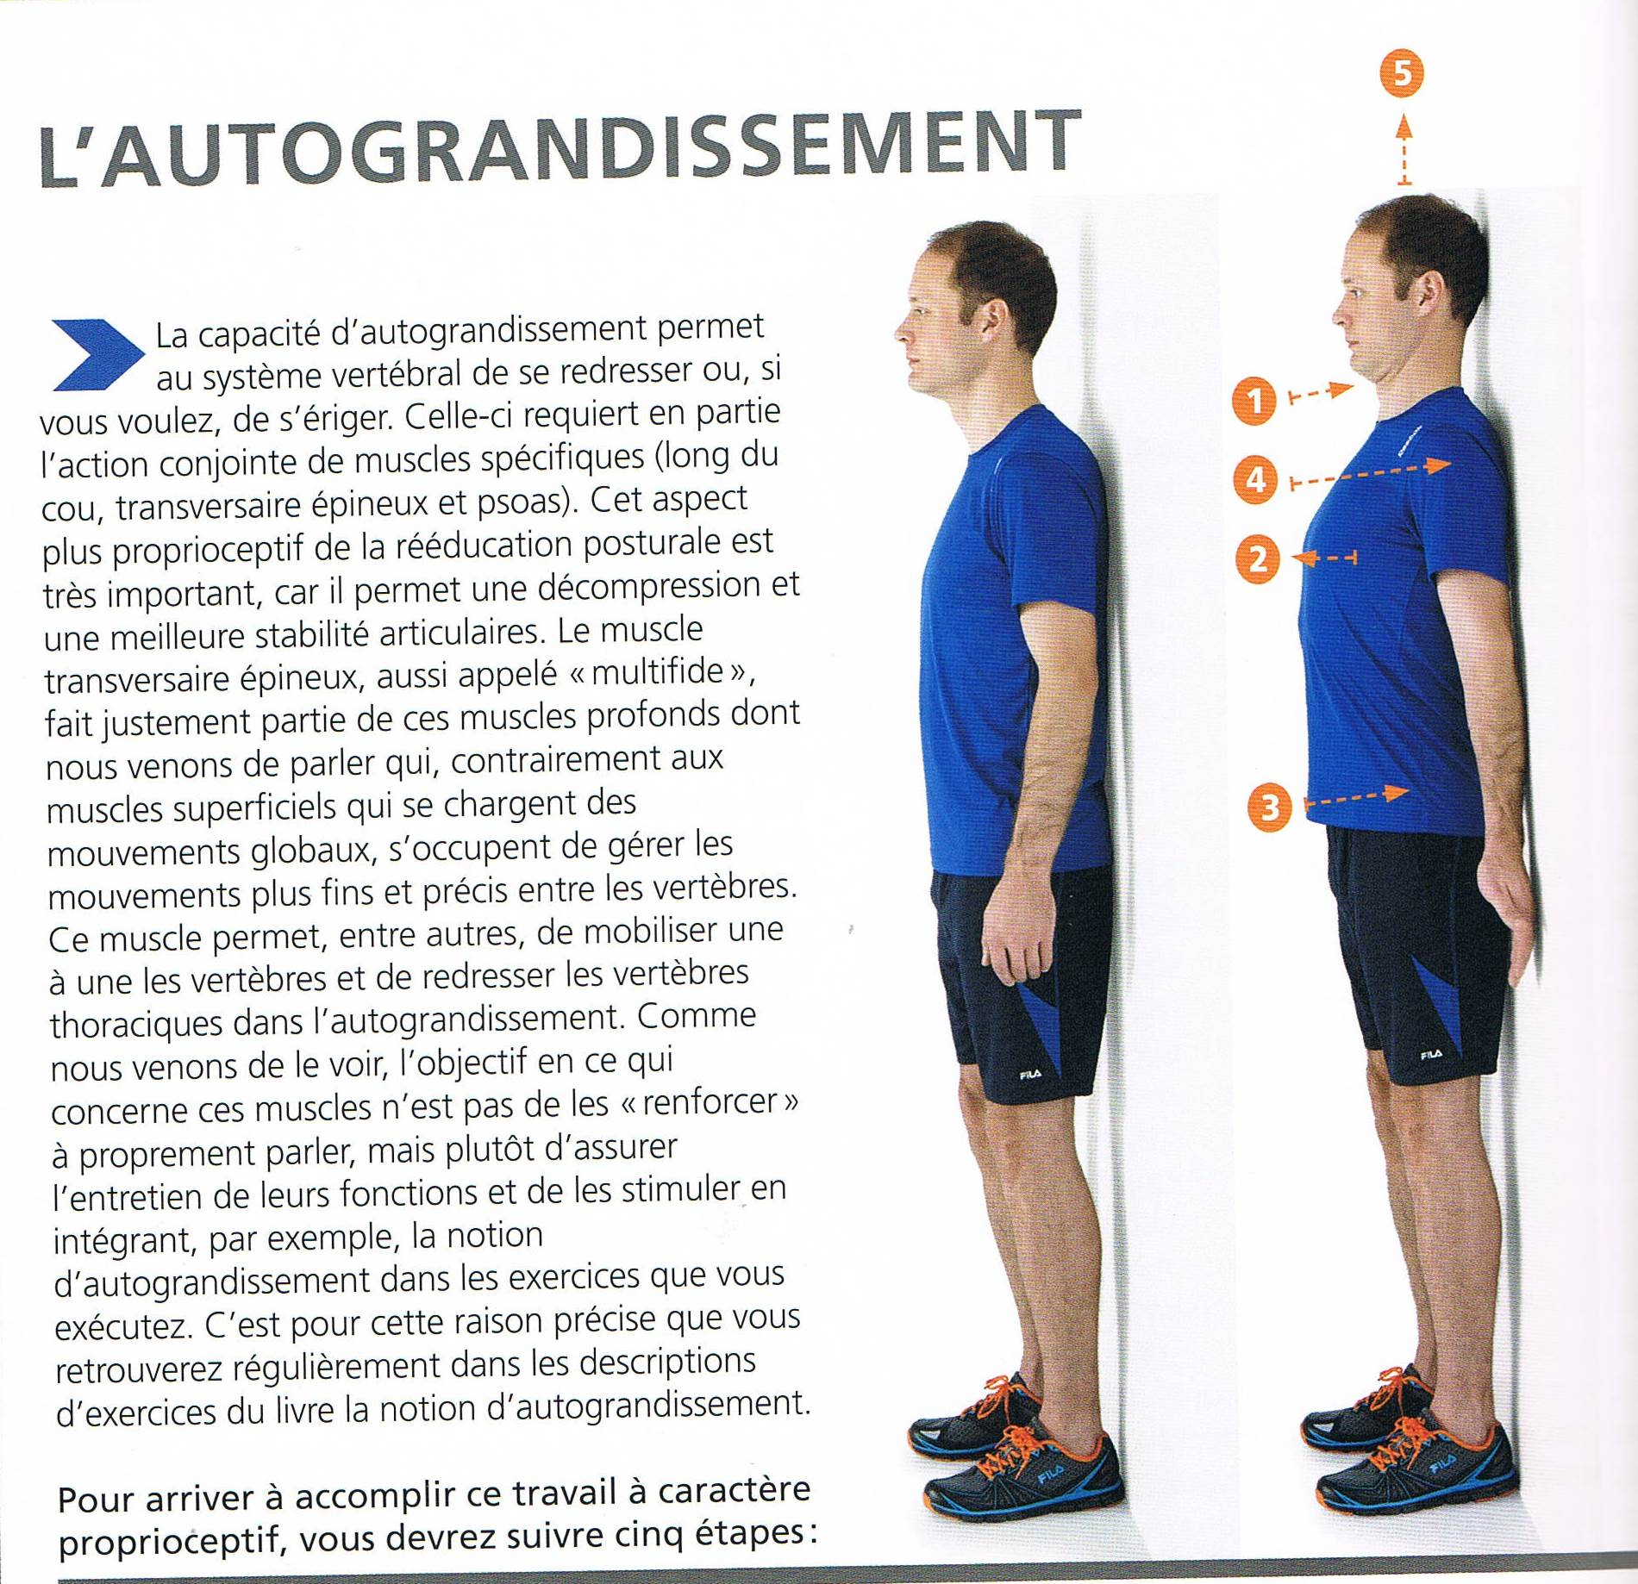

Slide 46
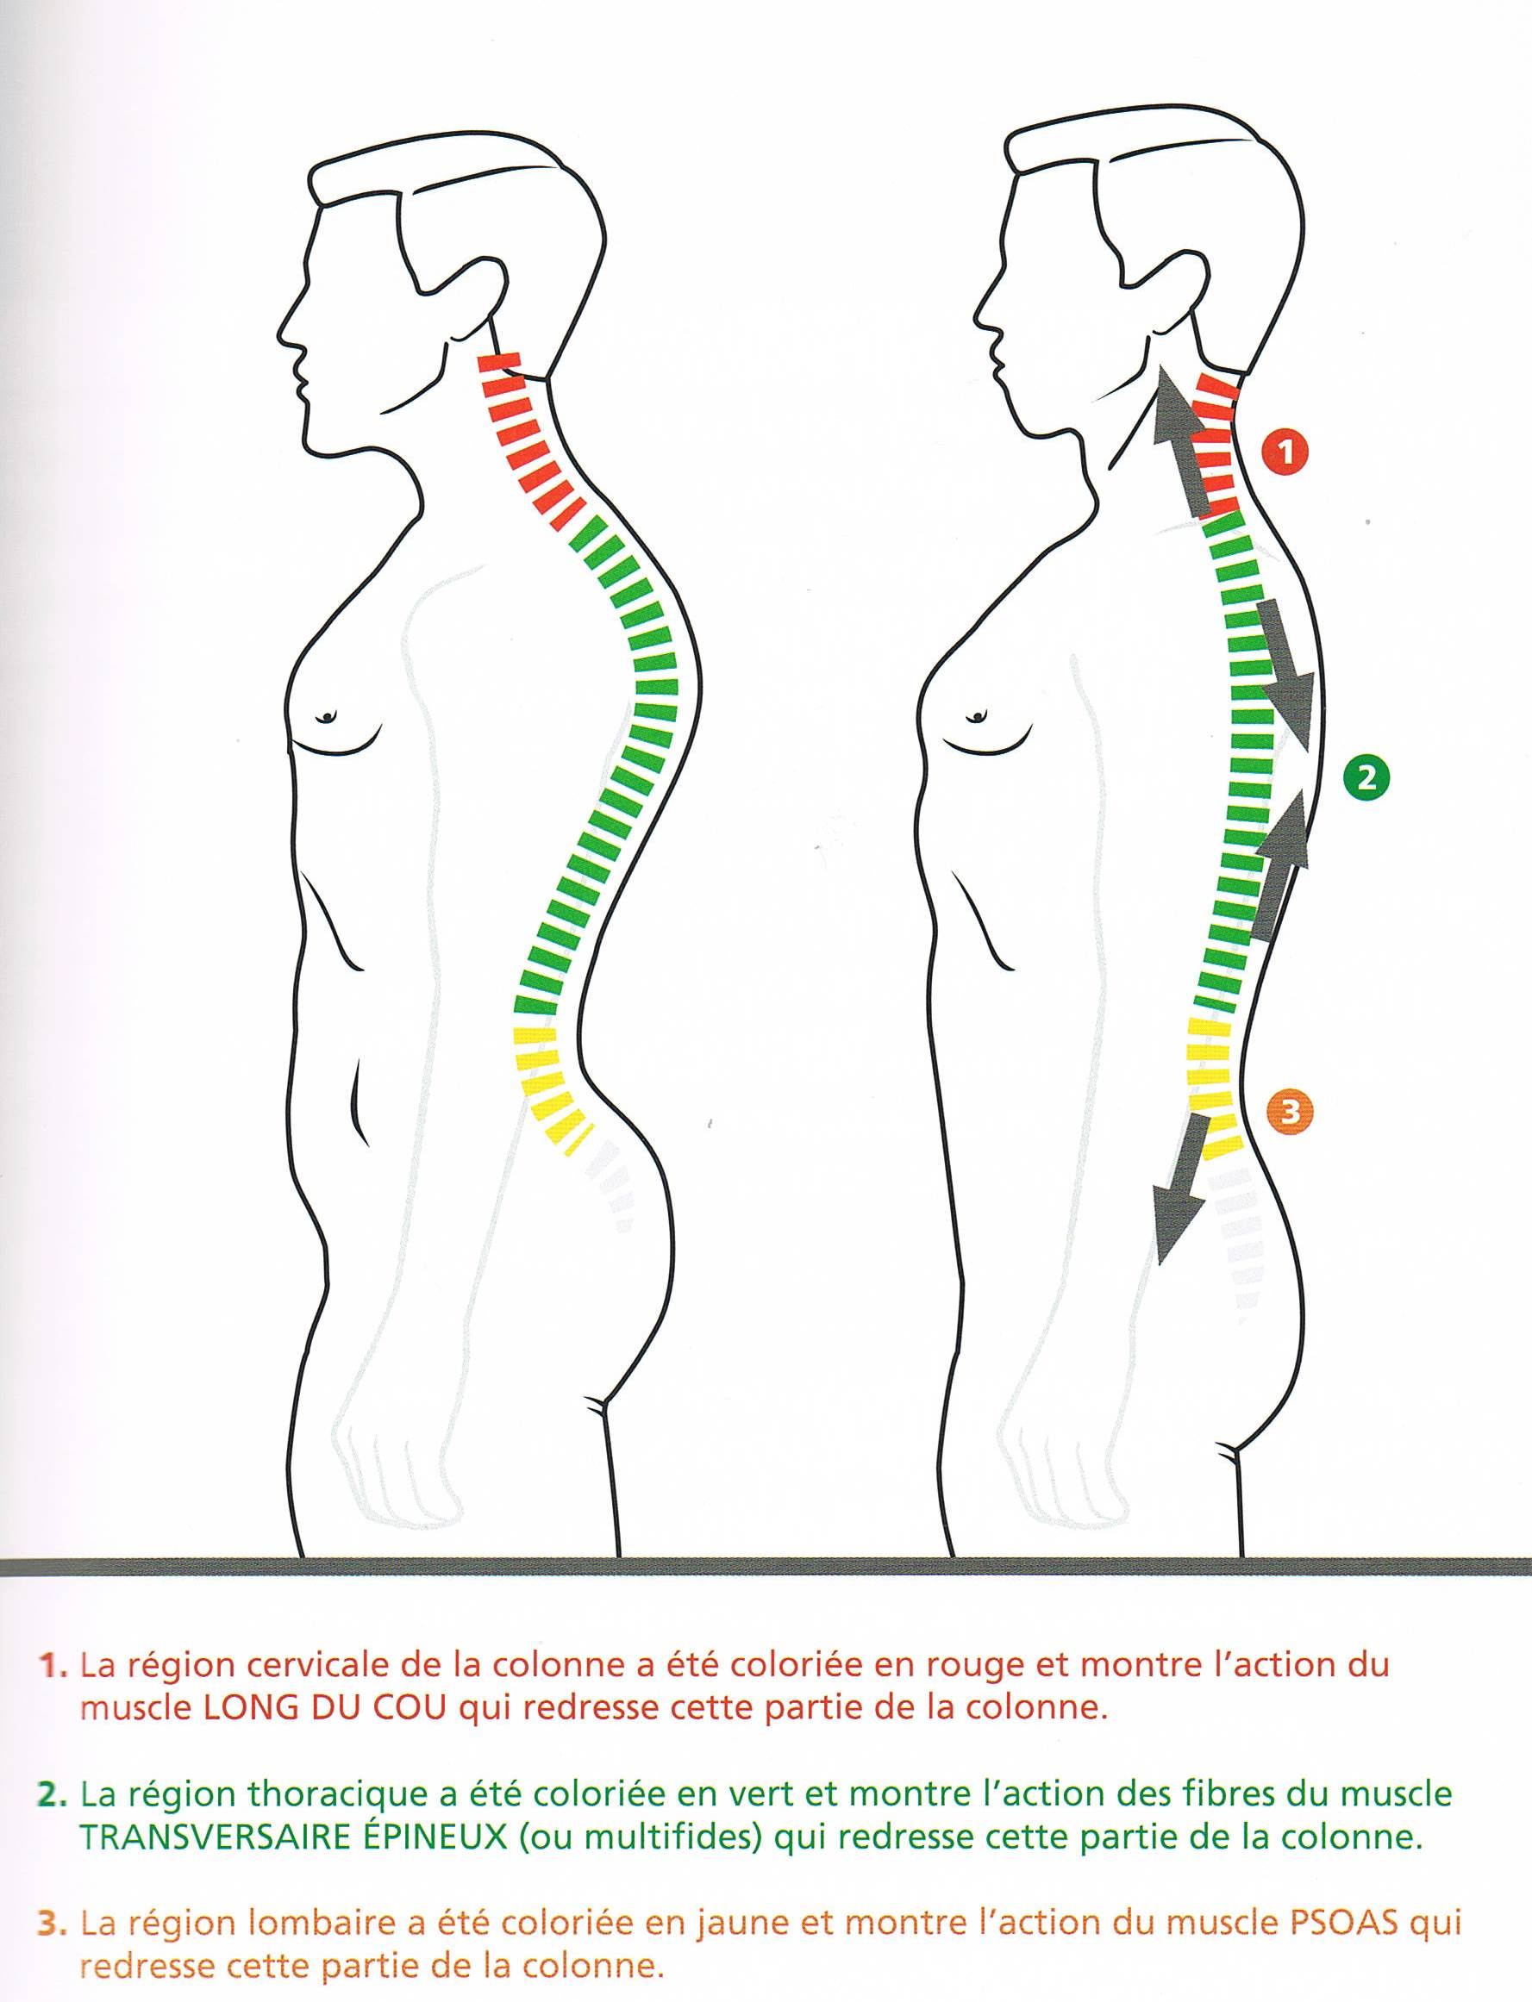

Slide 47
3. IL N’Y A DE PERMANMENT…. QUE LE CHANGEMENT!

Slide 48
TOUT CHANGEMENT…
…si minime soit-il,
amène son lot de stress.

Slide 49
SI UN CHANGEMENT SURVIENT, famille, santé, travail…
ON DOIT CONSIDÉRER:
OBJECTIVEMENT: SUBJECTIVEMENT:
- Les faits - Les valeurs
- Le terrain

Slide 50
LA NOTION DE TERRAIN:
Biologique
Psychologique
Social
Environnemental
Spirituel

Slide 51
3 RÉACTIONS FACE AU CHANGEMENT:
ADAPTATION (WIN-WIN)
FAIRE PLAISIR (LE OUI)
FRUSTRATION ( COLÈRE)

Slide 52
COMMENT SE COMPORTE LA MATIÈRE?
STIMULATION DU SYSTÈME SYMPATHIQUE:
HORMONES : ADRÉNALINE:
ACTION = CORTISOL SUCRE
GRAS ÉNERGIE
PROTÉINES

Slide 53
CORTISOL
CERVEAU IMMUNITÉ
ACTION RÉCEPTEUR
MÉMOIRE RN SYSTÈME IMMUNITAIRTE
(LONG TERME)
SCANNER
ATROPHIE

Slide 54
Quand le stress fait tomber les barrières
NATURE NEUROSCIENCE, NOV 2016
Caroline Ménard, post doc Mont Sinaï
Comment le stress peut mener à la dépression?
Le stress crée de l’inflammation dans le sang.

Slide 55
Le stress:
- de 50% de la production d’une protéine:
La Claudine – 5 (ciment)
- de la barrière hémato encéphalique
Laisse passer au cerveau microbes et contaminants
- Inflammation

Slide 56
Concept de santé globale
8A8
PRÉVENTION
STRESS
ALIMENTATION
MOUVEMENT
ENVIRONNEMENT
Malaise
Symptôme
SPIRITUALITÉ
GÉNÉTIQUE
APPROCHE
MÉDICALE
SCIENTIFIQUE
MÉDECINE
INTÉGRÉE
INVESTIGATION ET TRAITEMENT
PROCESSUS DE GUÉRISON ET DE CROISSANCE

Slide 57
4- GESTION DU VIELLISSEMENT et
Concept de
santé globale.

Slide 58
Et si on ne dort pas…

Slide 59
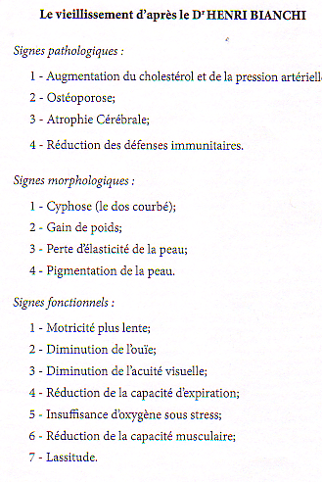

Slide 60
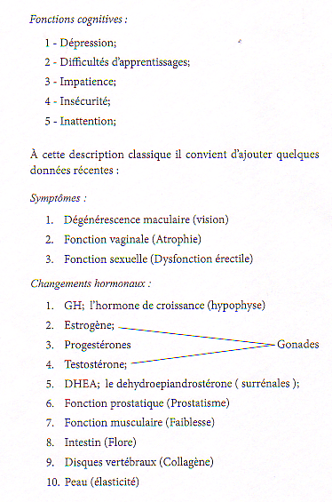

Slide 61
épigénétique
Sommes nous coincés avec nos gênes?
« Si vous enseignez à un groupe de personnes…
Comment habiter l’instant présent;
Comment faire des choses différentes;
Comment ajuster leur alimentation;
Comment exprimer leurs émotions.
en six semaines, ces personnes vont réguler 1561 nouveaux gênes. »
Dr JOE DISPENZA

Slide 62
OBJECTIF:
Intégrer le processus de vieillissement dans le concept de santé globale.
(santé intégrative).

Slide 63
Concept de santé globale
8A8
PRÉVENTION
STRESS
ALIMENTATION
MOUVEMENT
ENVIRONNEMENT
Malaise
Symptôme
SPIRITUALITÉ
GÉNÉTIQUE
APPROCHE
MÉDICALE
SCIENTIFIQUE
MÉDECINE
INTÉGRÉE
INVESTIGATION ET TRAITEMENT
PROCESSUS DE GUÉRISON ET DE CROISSANCE

Slide 64
Tout commence par l’alimentation

Slide 65
Nouveau guide alimentaire Canadien (Début 2019)
Le groupe « Le Lait et produits laitiers » 2-4 portions par jour disparait pour:
Le groupe « Lait et substituts »

Slide 66
Nouveau guide alimentaire canadien (2019)
Consommer une variété d’aliments sains chaque jour
( graines)
Collations saines
Consommation de protéines végétales devant protéines animales
(santé du corps et environnement.)

Slide 67
Ancien guide alimentaire canadien:
Le groupe alimentaire produits laitiers :
Yogourt
Fromage 4 portions par jour
Lait
disparait.
Lait de vache remplacé par Lait de soya ou de noix.

Slide 68
collation
Graines de tournesol
Noix rôties à sec
Crudités
Fruits

Slide 69
Favorisez…
Yogourt faible en matières grasses;
Fromage à faible teneur en sodium.
faire une place à l’eau pendant le repas.

Slide 70
attitude
Savourez vos repas
Manger en bonne compagnie.

Slide 71
L’industrie écartée
Producteurs laitiers du Canada
Repas préparés.

Slide 72
Boissons:
EAU +
Menthe
Basilic
Petits fruits
Tranches d’orange
Tranches de concombre

Slide 73
Des extraits de raisins et de bleuets :
Améliorent certaines composantes de la mémoire chez les personnes vieillissantes.
Polyphénol
The Journal of Gérontology

Slide 74
Peut-on juste vivre?
Julianne Moore en a marre de se faire parler du fait de vieillir.
« Je parle de ce sujet depuis que j’ai 30 ans.
Peut-on juste VIVRE? »
Julianne Moore, 57 ans . Actrice et productrice américaine.
( plusieurs films - Hannibal ,- Alice , - Chloé , et bien d’autres.)

Slide 75
« IL VAUT MIEUX MANGER
UN
BIG MAC HEUREUX
QUE DES
GRAINES DE TOURNESOL ENRAGÉ…! »

Slide 76
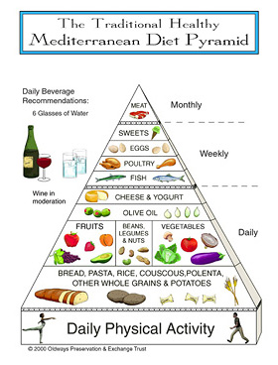
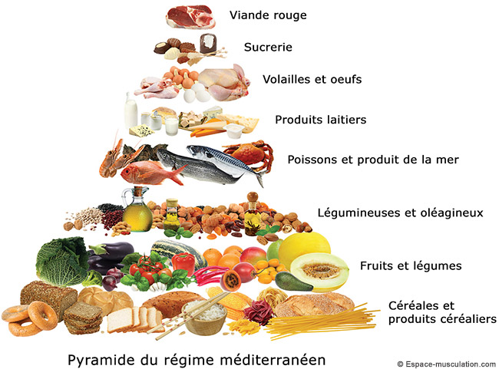

Slide 77
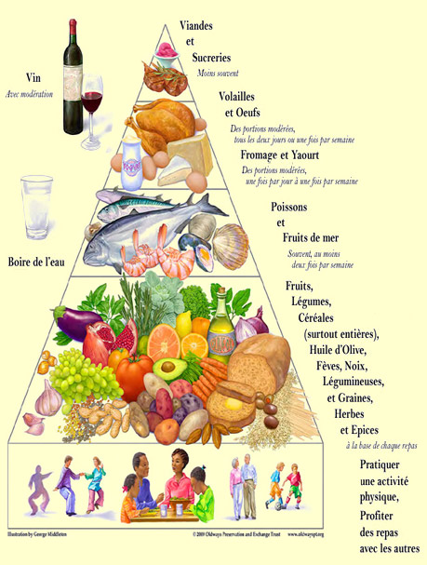
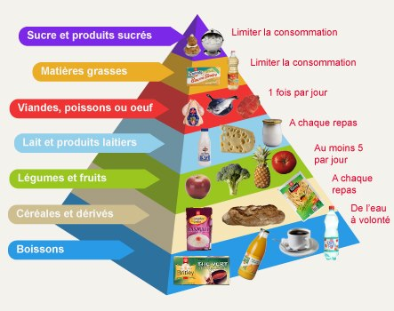
Les grands courants
d’influence en alimentation:

Slide 78
LES GRANDS COURANTS:
Sans gluten
Sans Lactose
Cétogène
Végétarien
Végane
Hypo toxique
Difficile d’organiser une réunion sociale avec ces grands courants!

Slide 79
4 GROUPES SANGUINS 4 REGIMES (Tiré du livre du Dr Peter J. D'Adamo, éd. Michel Lafon
Alimentation et groupe sanguin

Slide 81
DIÉTÉTIQUE MÉDECINE CHINOISE: EXEMPLES
La caille est utile au foyer moyen
Le canard
Nourrit le YIN
Facilite la circulation de l’eau
Chasse la chaleur
Régularise les viscères.

Slide 82
DIÉTÉTIQUE MÉDECINE CHINOISE: EXEMPLES
L’oie harmonise l’estomac et apaise la soif
Le poulet tiédit le foyer moyen
Le pigeon a une action vivifiante sur le rein

Slide 83
Quel doit être mon choix?
Le choix passe par la conscience

Slide 84
Nécessité d’un programme quotidien
Méditation pleine conscience;
Cohérence cardiaque;
Training autogène;
Yoga;
Taï Chi - ChiQuong – etc…

Slide 85
Retour à soi et son indice de bonheur

Slide 86
Vieillir en jeunesse! Avec l’alimentation anti – inflammatoire.
STRATÉGIE DE GESTION
DU VIEILLISSEMENT.

Slide 87
Concept de santé globale
8A8
PRÉVENTION
STRESS
ALIMENTATION
MOUVEMENT
ENVIRONNEMENT
Malaise
Symptôme
SPIRITUALITÉ
GÉNÉTIQUE
APPROCHE
MÉDICALE
SCIENTIFIQUE
MÉDECINE
INTÉGRÉE
INVESTIGATION ET TRAITEMENT
PROCESSUS DE GUÉRISON ET DE CROISSANCE

Slide 88
E= G M C2
Espérance de vie =
Génétique X Milieu de vie X
Chance2

Slide 89
Bien vieillir c’est… contacter le plus souvent possible le « Moment Présent »

Slide 90
À partir de quel âge commence le processus de vieillissement?

Slide 91
30 ans pour les hommes 35 ans pour les femmes

Slide 92
DIRTY DOZEN
Stress (pensées toxiques)
Toxines
Digestion
Sucre
Réaction alimentaire (gluten)
Inflammation
Methylation (homocystéine)
Immunité (autoimmune)
Infections
Hormones
Mitochondrie (élimine toxine)
Métaux lourds

Slide 93
Il est inscrit dans nos gènes quand commencera le processus de vieillissement…

Slide 94
TÉLOMÈRES
La division des cellules est rendue possible grâce aux
TÉLOMÈRES.
( Petits capuchons à l’extrémité des
chromosomes)

Slide 95
TÉLOMÉRASE
Une enzyme permettant aux capuchons de durer plus longtemps,
et les habitudes de vie peuvent aussi avoir une influence sur la taille des télomères.

Slide 96
UN MOT SUR LES AGE (ADVANCED GLYCATION PRODUCT)
INDUIT PAR LA CUISSON À HAUTE TEMPÉRATURE (BBQ)
OBÉSITÉ
Ces AGE endommagent les télomères

Slide 97
MODE DE CUISSON ET SANTÉ
« VOUS RECEVEZ DES AMIS SUR VOTRE TERRASSE
ET ILS VOUS DEMANDENT UN MENU DE FILET DE PORC SUR BBQ »
QUE FAITES – VOUS?
RÉP: Saisir 2 minutes à 700F et
cuisson indirecte à 400F.

Slide 98
Les hormones sexuelles…
… ont un effet modulateur
sur les télomères
et la vitamine D.

Slide 99
Les 3 principaux facteurs de vieillissement:
IMMUNITÉ
STRESS OXYDATIF HORMONES

Slide 100
STRESS OXYDATIF
LA CELLULE
ACIDE GRAS
GLUCOSE
RADICAUX
LIBRES =
O2 PRODUCTION INFLAMMATION
D’ÉNERGIE
MITOCHONDRIE

Slide 101
Le vieillissement est un processus INFLAMMATOIRE.
VAISSEAUX
ARTICULATIONS
CERVEAU

Slide 102
Tests sanguins indicateurs d’inflammation:
Protéine C réactive
Apolipoprotéine B

Slide 103
STRATÉGIE ANTIOXYDANTE
ALIMENTATION SUPPLÉMENTS DÉSINTOXICATION
OU
DIMINUER LES « ACTIVITÉS TOXIQUES »

Slide 104
LES ANTI OXYDANTS
Glutathion (petit lait)
Resveratrol (vin)
Curcuma (2cat/jour)
Thé vert (2tasses/jour)
Chocolat noir
Brocoli
Petits fruits
Baie de GOJI
Pomme grenade
Vitamine E
Vitamine C (agrumes)
Sélénium (ail)
Pygnogénol (écorce pin blanc)
Romarin
Gingko Biloba
Oméga EPA et DHA
Chlorelle.

Slide 105
POUR un SYSTÈME IMMUNITAIRE BIEN ARMÉ!
Hygiène - lavage des mains - masques (infections)
Probiotiques 70% à 85% des cellules immunitaires dans l’intestin. ( minimum 1 milliard/jour)
Aliments riches en anti oxydants et suppléments
Chocolat noir Vitamine D Thé vert
Petits fruits Oméga 3 Petit lait
Brocoli Zinc
Vin
4- Gestion du stress
5- Activité physique (30 min/jour)

Slide 106
PROBIOTIQUES
PRÉVENTION ET TRAITEMENT DE LA DIARRHÉE:
2-10 milliards avant le déjeuner;
6-12 milliards / jour;
10-30 milliards / jour si diarrhée.
Align - Lactibiane
Probaclac - BioK
Alterra etc…

Slide 107
AJOUT DE PRÉBIOTIQUES
- fibres solubles qui nourrissent les bactéries
Oignon
Banane
Ail
Asperge
Artichaut

Slide 108
LES HORMONES
Dosage des hormones à 30 ans pour avoir une valeur de base

Slide 109
Hypophyse…………..
Pinéale………………..
Thyroïde……………..
Surrénales…………..
Gonades……………..
Ovaires Testicules
Hormone de croissance(IGF1)
Mélatonine
Thyroxine
DHEA (S)
Œstrogène
Progestérone
Testostérone

Slide 110
LE CONSEIL OMÉGA 3 :
Consommer poissons gras
de 2 à 3 fois/ semaine
Consommer graines de lin fraîchement moulues tous les matins.
Suppléments possibles:
- Oméga Joy
Huile de poisson:
- Anchois
- Sardine
- Maquereau
EPA Eicosapentaenoique acid 500 mg
DHA Docosahexaenoïde acid 25 mg

Slide 111
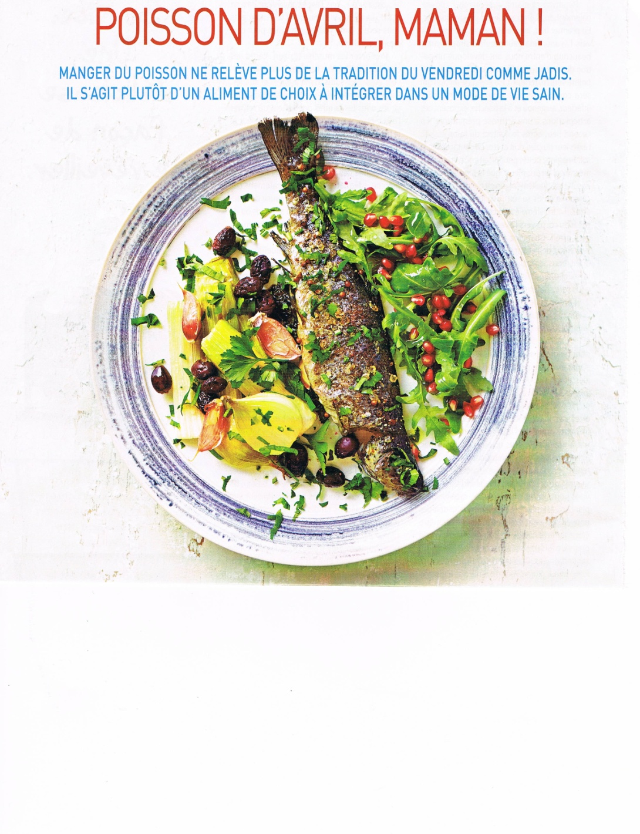

Slide 112
VITAMINE D
« LA VITAMINE DE L’HEURE SUR LA PLANÈTE »
Recommandation:
10,000 U.I. par semaine
ou
2,000 U.I. par jour

Slide 113
MICROBIOTE et CERVEAU
Axe – microbiote – intestin – cerveau;
Production de neuro transmetteurs par certaines bactéries;
Ajout de fibres – pré et pro biotiques
Action sur l’humeur

Slide 114
PROBIOTIQUES
ORGANISME SAIN: 100,000 MILLIARDS DEBACTÉRIES
de 400 espèces différentes.
PROBIOTIQUES :
BIFIDOBACTÉRIES plusieurs espèces
LACTOBACILLES de ces familles
SOUCHES HUMAINES
CAPSULES, POUDRES, (YOGOURT?)
DOSE QUOTIDIENNE 20 MILLARD ET MOINS
SUPPLÉMENTS : 10 MILLIARDS

Slide 116
3 règles pour améliorer le MICROBIOTE
Oméga 3 (réduit l’inflammation)
Régime méditerranéen + aliments lactofermentés (choucroute, miso, kumbucha, yougourt, kéfir)
Manger des protéines à chaque repas.

Slide 117
Et le bio?
Votre opinion…

Slide 118
Un bémol: Les perturbateurs endocriniens:
Pesticides - promoteurs de cancer?
Insecticides - maladie de Parkinson?
- perturbateurs de sécrétion
hormonale en influençant l’axe hypophyse
COP 15

Slide 119
Régime méditerranéen

Slide 120
Découvrir le régime crétois ou méditerranéen:
FRUITS & LÉGUMES: de saison et de provenance BIO autant que possible
HUILE D’OLIVES non chauffées (pressée à froid)
POISSONS : principalement les poissons "gras" des mers froides : maquereau, harengs, sardines...
VIANDES : volailles : poulet, dinde, canard, oie, pintade, autruche
FROMAGE: de chèvre, brebis, un peu de gruyère
VIN ROUGE de qualité 1 à 2 verres par jour.
Diminuer tous les laitages, le sucre, les fritures
Être vigilant v/s le blé et le maïs (préférez: quinoa, kamut, riz,
avoine, épeautre, sarrasin).

Slide 121
Méta analyse grecque (22 études)
Association entre le régime méditerranéen et la diminution du risque de dépression.
Psaltopoulou Ass Neural, 2013, 74: 580-91

Slide 122
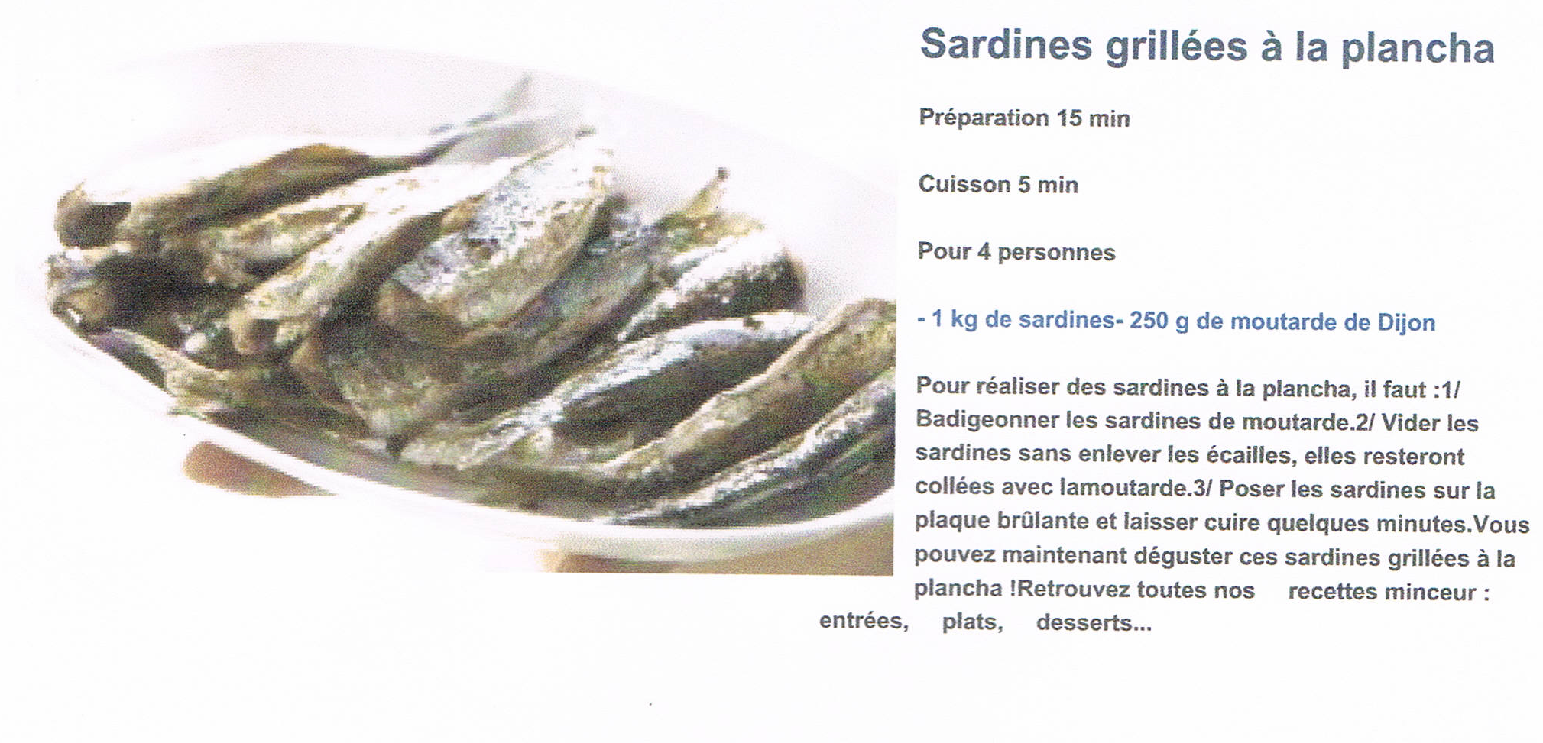

Slide 124
…ET LE SEL: ratio quotidien = 1500mg/jour
Apport actuel en sodium: 3400mg/jour
Apport maximum suggéré 2300 mg/jour
SUGGESTION:
Diminuer l’apport quotidien à 1500mg/jour
réduirait de 30% la prévalence de l’HTA

Slide 127
3- LE MOUVEMENT:
BOUGER
Objectif: 10,000 pas par jour, 3fois/semaine
Montre Fit-Bit;
Téléphone intelligent : podomètre;
2- STRETCHING

Slide 129
Connaissez-vous le shirin yoku? Agence des forêts du japon.
Séances de 20 minutes à 2 heures de marche en forêt `à 1 km/hre

Slide 130
4- L’ENVIRONNEMENT:
ENVIRONNEMENT
Syndrome des électrohypersensibilité (EHS)
Diminution:
5HTP
(précurseur de la sérotonine)
Testostérone
Progestérone
ACTH
T3, T4
Vitamine D
Augmentation:
Histamine
Cortisol
Perméabilité
(barrière hémato-encéphalique)
Anticorps IgE

Slide 131
5- Spiritualité:
PROCESSUS : « QUI ES-TU? »
CENTRATION QUOTIDIENNE
Cohérence Respiration Training
cardiaque consciente autogène
Méditation Yoga

Slide 132
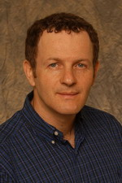
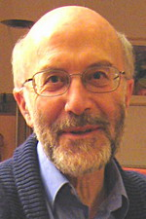
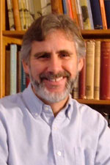
Thérapie cognitive basée sur la pleine conscience pour la dépression
Une intégration du MBCT et de la thérapie cognitive
Adaptation pour prévenir les rechutes dépressives, 2002.
Zindel Segal
John Teasdale
Mark Williams
Claude Fournier, MD.
Centre de santé et de services sociaux de la Vieille-Capitale
Direction de la santé publique de Chaudière-Appalaches

Slide 133
Thérapie cognitive basée sur la pleine conscience DE la dépression et Des troubles anxieux *
Désordres | Symptômes d’anxiété |  |  |  | Symptômes dépressifs
 | N études | Hedges’g | 95% IC | Valeur p | N études | Hedges’g | 95% IC | Valeur p
Désordres anxieux | 7 | 0.97 | 0.73 – 1.22 | < 0.01 | 6 | 0.75 | 0.58 – 0.91 | < 0.01
Dépression | 1 | 0.12 | - 0.30 – 0.55 | 0.70 | 4 | 0.95 | 0.71 – 1.18 | < 0.01
Désordres douloureux | 5 | 0.44 | 0.22 – 0.67 | < 0.01 | 6 | 0.51 | 0.39 – 0.62 | < 0.01
Cancer | 8 | 0.63 | 0.45 – 0.81 | < 0.01 | 7 | 0.45 | 0.34 – 0.55 | < 0.01
Problèmes médicaux « stroke » « TBI » | 10 1 1 | 0.61 0.98 0.47 | 0.41 – 0.80 0.59 0 1.36 0.01 – 0.94 | < 0.01 < 0.01 < 0.05 | 9 1 1 | 0.58 1.01 0.73 | 0.47 – 0.70 0.63 – 1.4 0.22 – 1.23 | < 0.01 < 0.01 < 0.01
Autres TDAH Anxiété/humeur Tr. alimentaire | 3 | 0.68 0.62 0.63 | 0.35 – 1.02 0.28 – 0.95 0.25 – 1.00 | < 0.01 < 0.01 < 0.01 | 3 | 0.68 0.62 0.63 | 0.35 – 1.02 0.28 – 0.95 0.25 – 1.00 | < 0.01 < 0.01 < 0.01
Total |  | 0.63 | 0.53 – 0.73 | < 0.01 |  | 0.59 | 0.51 – 0.66 | < 0.01
*Hofmann S G et coll. The effect of mindfulness-based therapy on anxiety and depression. A meta-analytic review. J Consult Clin Psychol. 2010;78(2):169-183.
Notes:
Bonjour Dr Fournier, Je me présente, je suis madame Legaré, J’ai 54 ans et je viens vous voir aujourd’hui sur les conseils du Dr Dodin ma gynécologue. Le Dr Dodin m’a prescrit des hormones de remplacement qui m’ont beaucoup aidée pour mes bouffées de chaleur et ma sécheresse vaginale, mais comme je suis encore très anxieuse et que je pense que je suis retombée en dépression comme il y a 8 ans, le Dr Dodin m’a dit que vous pourriez m’aider .

Slide 134
L’effet de la méditation sur la santé globale;
Suggérer des méthodes;
Références: Dr John KHABAZHIN

Slide 135
Petit guide pour vivre plus longtemps:
ÉTAPE # 1: Hygiène corporel
6. FAIRE LE BILAN RÉGULIER DE SES MÉDICAMENTS
7. PRÉVENTION DES GRIPPES: vaccins, vit D, médecines préventives
8. ÉVALUATION HORMONALE
9. RENFORCER LE SQUELETTE
10. SOIGNER L’INTESTIN
SURVEILLEZ VOTRE POIDS
BROSSEZ VOS DENTS
VÉRIFIEZ SANTÉ DES YEUX
INSPIREZ PROFONDÉMENT 5 MIN/JOUR
SOIGNEZ VOS PIEDS

Slide 136
ÉTAPE # 2 ALIMENTATION:
11. NE PAS SAUTER LE DÉJEUNER
12. CIBLEZ PROTÉINES VERTES:
HARICOTS
CÉRÉALES
13. MANGEZ MOINS DE VIANDE ROUGE
14. MANGEZ MOINS DE CHARCUTERIES
15. ÉVITEZ POISSON FRIT
16. HYDRATATION (EAU 1.5 l /JOUR)
17. ASSIETTES PLUS PETITE S
18. ÉVITEZ BOISSONS SUCRÉES
19. CUISINEZ VOUS-MÊME
20. ALCOOL 2 VERRES /JOUR FEMMES
3 VERRES /JOURHOMMES
21. CONSOMMEZ NOIX ET AMANDES
22. VITAMINE D 2000 UI / JOUR OU 10,000 UI/SEMAINE
23. TOMATES
24. CAFÉ NOIR < 5 TASSES / JOUR

Slide 137
ÉTAPE #3 RESTER ACTIF
25. FAIRE LE MÉNAGE
26. PRATIQUER UN NOUVEAU SPORT
27. PARLER AU TÉLÉPHONE DEBOUT
28. MARCHER
29. PRÉFÉREZ les ESCALIERS

Slide 138
ÉTAPE #4 DÉTENDEZ-VOUS
30. RECONTRER DES GENS
31. DORMIR SUFFISAMMENT
32. PRATIQUER UNE MÉTHODE DE RELAXATION
33. ÉCOUTER DES BRUITS DE LA NATURE
34. MARCHER DANS LA NATURE

Slide 142
CONCLUSION:
« Ne pas regretter le passer
Vivre aujourd’hui
Et ne pas trop se soucier du futur. »

Slide 143
La prescription du doc:
Cuisinez le plus souvent possible;
Manger bio;
Manger local et de saison.

Slide 144
Et une philosophie de vie:
« TRANQUILLEMENT LE MATIN…
PAS TROP VITE L’APRÈS MIDI…
ET LE SOIR ON SE REPOSE! »

Slide 145
RÉFÉRENCES
« Guérir sa vie » Dr Jean Drouin, Éditions Le Dauphin Blanc.
« Vieillir en Jeunesse » Dr Jean Drouin, Éditions Le Dauphin Blanc.
« Le pouvoir du Moment Présent » Eckhart, Éditions Ariane.
« L’Art du Bonheur » Le Dlaï Lama, Éditions Robert Lafond.
« Le livre de la Méditation et de la Vie » Krihnamurti,, Livre de Poche.
« Vivre autrement » Mario Proulx,
« Le Secret de la Longévité » Sang Whang, Éditions Alphée
« L’ADN démystifié » Kishori Aird
« A Taoist Guide to Practical Living » Lieh-Tzu, Shambhala Dragon Éditions.
« Les antioxydants » Frédéric Le Cren, Les éditions Québécor.
« Philosopher pour vivre au quotidien » Danièle Geoffrion, Les Éditions du Cram.
« Le sacre des pantoufles » Pascal Bruckner , Éditions Grasset.

Slide 150
La prescription que j’ai faite le plus souvent dans ma carrière:
« Tomber en amour avec soi.! »

Slide 151
Merci de votre attention.
QUESTIONS?

